Slide 1
Црноризац Храбар ,,Слово о писменима“
Милорад Тубић
Ана Марија Николетић
Марија Њењић
Арсеније Остић
Аљоша Остић
Андреј Миладиновић
Ментор: мр Сања Ђурић, проф.
ЈУ ,,Медицинска школа“, Бања Лука

Slide 2
Црноризац Храбар
Непознати монах и писац најстаријег раздобља словенске писмености и књижевности;
Сматра се да је био ученик Ћирила и Методија или њихових ученика Климента и Наума;
Црноризац Храбар није право име већ псеудоним који је узео један од монаха, да би избјегао евентуални прогон због свог писања.
ЦРНОРИЗАЦ – ЗНАЧИ МОНАХ (ОДЈЕВЕН У ЦРНУ РИЗУ ОДНОСНО У МОНАШКУ ОДЈЕЋУ)
ХРАБАР- ЈЕР ЈЕ БИО ОДВАЖАН У ОДБРАНИ СЛОВЕНСКОГ ПИСМА

Slide 3
Као могуће личности које се крију иза овог имена наводе се бугарски цар Симеон, Јован Егзарх и Наум.

Slide 4
Теорије о поријеклу
02
01
Постоје научни кругови. који тврде да је Црноризац Храбар био један од писаца Преславске школе у Источној Бугарској.
Други сматрају да је припадао Климентовом кругу Охридске књижевне школе.

Slide 5
Аутор је прве филолошке расправе на старословенском језику, познате у око 60 бугарских, руских и српских преписа, која у српској редакцији носи назив Слово о писменима;
Са много жара али научним аргументима брани словенску азбуку од напада Грка;
Добар познавалац историје грчког језика и писма;
Храбар многим грчким филолозима, између осталих, седамдесеторици преводилаца Старог завјета (верзије познате под називом Септуагинта), супротставља двојицу словенских просветитеља, Ћирила и Методија, истичући њихову улогу у културном, духовном и историјском развоју Словена.

Slide 6
,,Пређе Словени не имађаху књига, него по цртама и резама читаху и гатаху, будући погани. Крстивши се, римским и грчким писменима мучаху се писати словенску реч без правила.
Потом човекољубац Бог, који управља свим и не оставља човечјега рода без разума, него све приводи разуму и спасењу, помиловав род словенски, посла им светога Константина филозофа, названа Ћирила, мужа праведна и истинита. И створи им писмена тридесет и осам, неки по облику грчких писмена и нека по словенској речи.
Ако ли упиташ словенске писмене људе, говорећи: „Ко вам је писмена учинио и књиге превео?“- то сви знају , и, одговоривши, рећи ће: ,,Свети Константин филозоф, названи Ћирил, тајн нам писмена начини и књиге преведе, и Методије, брат његов.“ И ако упиташ :„У које време?“- и то знају и рећи ће: “У времену Михаила, цара грчког, и Бориса, кнеза бугарског, и Растица, кнеза моравског, и Коцеља, кнеза блатанског, године од створења света 6371. “

Slide 7
,,Прѣждє оубѡ словѣнє нє имѣхѫ книгъ, нѫ чрътами и рѣзами чьтѣхѫ и гатаахѫ, погани сѫщє. кръстившє жє сѧ, римъсками и гръчьскыми писмєны нѫждаахѫ сѧ (писати) словѣнску рѣчь бєз оустроєниа ... ащє ли въпросиши словѣнскы букарѧ глаголѧ кто вы писмєна створилъ єсть или книгы прѣложилъ, то вьси вѣдѧть. и отвѣщавшє рєкѫть. святыи костантинъ философъ, нарицаємыи кирълъ. тъ намь писмєна створи и книгы прѣложи. и мєѳодиє братъ єго.“

Slide 8
У словенској традицији данас је познато око осамдесетак преписа овог списа, међу којима има и српских. На веома разложан начин говори се о словенском најстаријем писму уз сталне паралеле са традицијом грчког језика. Полемички тонови окренути су онима, који нису благонаклоно гледали на постојање богослужења на словенском језику.

Slide 9
Текст је писан у X вијеку, а сачувана је копија из XIII вијека, пронађена на Светој Гори. „О писменима“ је кратак полемички текст (трактат) написан на једноставан и конкретан начин.
Тема је настанак и постојање словенске писмености, а идеја — да се докаже оправданост постојања те писмености, њен велики значај, као и одбрана од насртаја тројезичjа (оних који су само три језика сматрали светима: грчки, латински и хебрејски).

Slide 10
Текст се састоји из три дијела:
1.
2.
3.
Историјско — језички дио, са образованим карактером;
Полемички — у виду питања и одговора;
Закључак — у коме изражава своју љубав и понос.

Slide 11
I У првом дијелу су представљене три етапе развоја писмености Словена;
Прва етапа је када су Словени били многобошци и када нису имали своје писмо већ су користили црте и резе;
Друга етапа је када су Словени почели да се крштавају, да прихватају хришћанство, али нису имали своје писмо, већ су користили страна слова: грчко и латинично (римско);
Трећа етапа је стварање словенске писмености Ћирила и Методијa, Ћирилова појава представљена је као чудо Божије. Створио је глагољицу са 38 слова, од којих су 24 настала по узору на грчко писмо, а 14 је измислио сам, по звучном систему словенског језика.

Slide 12
II У другом дијелу Црноризац полемише са својим непријатељима по класичном систему: теза, антитеза, синтеза. Теза је питање, антитеза је одговор, а синтеза је закључак. Он се зауставља на три питања:
I Зашто је у словенском алфабету број слова 38, а не 24 као у грчком?
II Зашто су потребне словенске књиге и словенско писмо?
III Ко је створио ваша писма?

Slide 13
III У трећем дијелу је истакнута љубав словенских писаца према ствараоцима словенске писмености, истичући да су спремни да чувају, штите и настављају своје дјело, као што је то чинио и аутор овог текста.

Slide 14
Који је значај ове филолошке расправе?
Значај ове расправе је у томе што је то прва словенска филолошка расправа, која се обраћа и домаћим противницима, убјеђујући их у довољност старословенског језика и писма, и њихову равнопрвност са другим великим језицима и писмима. Највећи број аргумената из овог дјела односи се на критику величања великих или старих језика, показивање сличности и разлика између словенског и грчког писма.

Slide 15
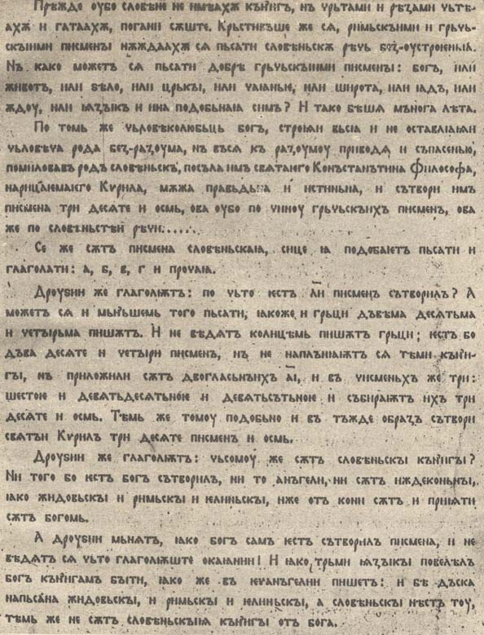

Slide 16
Извори:
https://sr.wikipedia.org/wiki/
,,Сказање о писменима“ (превео Томислав Јовановић)
Читанка за други разред средњих стручних школа, Катарина Вучић

Slide 17
ХВАЛА НА ПАЖЊИ!

